Slide 1
Внеурочное занятие в
1-3 классах
Тема « Работа с бумагой и картоном в технике оригами. Первые весенние цветы»
учитель начальных классов
МБОУ «Ново-Идинская СОШ»
стр.подразделение «Хандайская НОШДС»
Болдохонова И.С.

Slide 2
Оборудование:
Белая и цветная бумага, лист картона, ножницы, клей, кисточка, тряпочка ,карандаши.
И хорошее настроение!

Slide 3
Пословицы и приметы для 3 класса
- Определите, где пословицы, а где приметы.
Матушка весна всем красна.
Перелётная птица течёт стаями – к дружной весне.
Хороший год по весне видно.
Птицы вьют гнёзда на солнечной стороне – к холодному лету.
Щедра весна на тепло, да скупа на время.
Вешней воды никто не уймёт: вода путь найдёт.
Ранняя весна – признак того, что летом будет много непогожих дней.
Если весной снег тает быстро, вода бежит дружно – к мокрому лету.

Slide 4
Матушка весна всем красна.
Перелётные птицы летят стаями – к дружной весне.
Чернеет снег
Птицы вьют гнёзда на солнечной стороне – к холодному лету.
Хороший год по весне видно
ВЕСНА
Щедра весна на тепло, да скупа на время.
Ранняя весна – признак того, что летом будет много непогожих дней.
Теплей погода
Время убирать санки
Вешней воды никто не уймёт: вода путь найдёт.
Если весной снег тает быстро, вода бежит дружно – к мокрому лету.

Slide 5
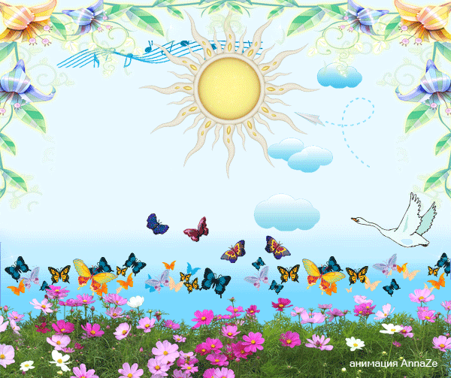
Весна

Slide 6
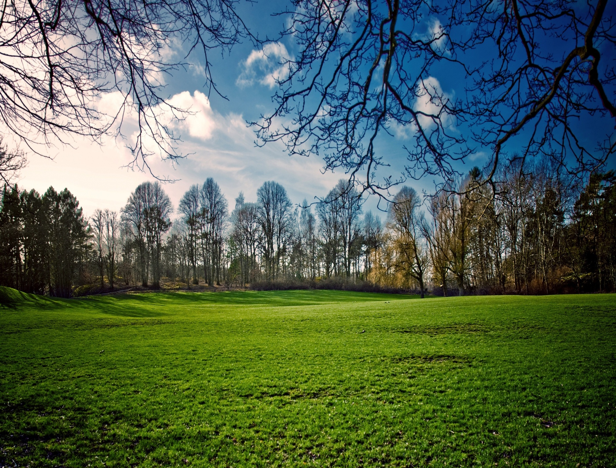

Slide 7
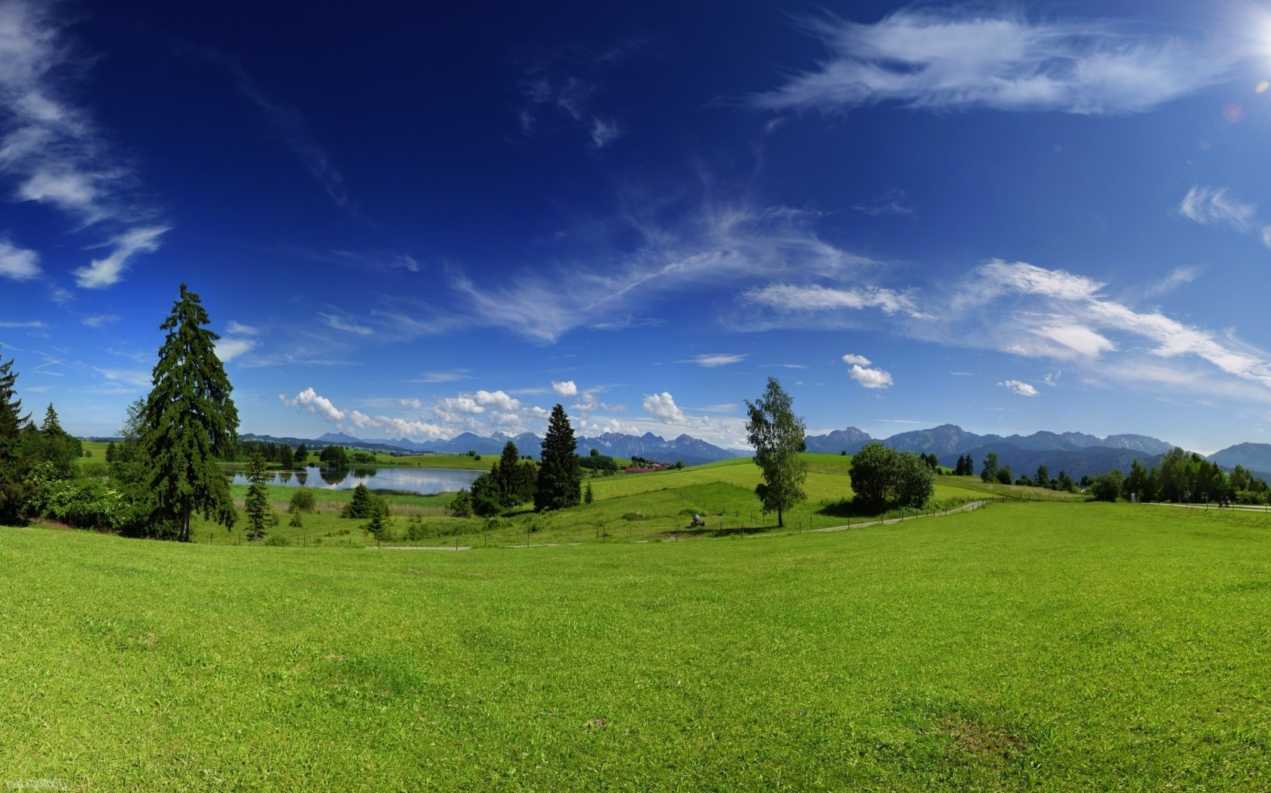

Slide 8
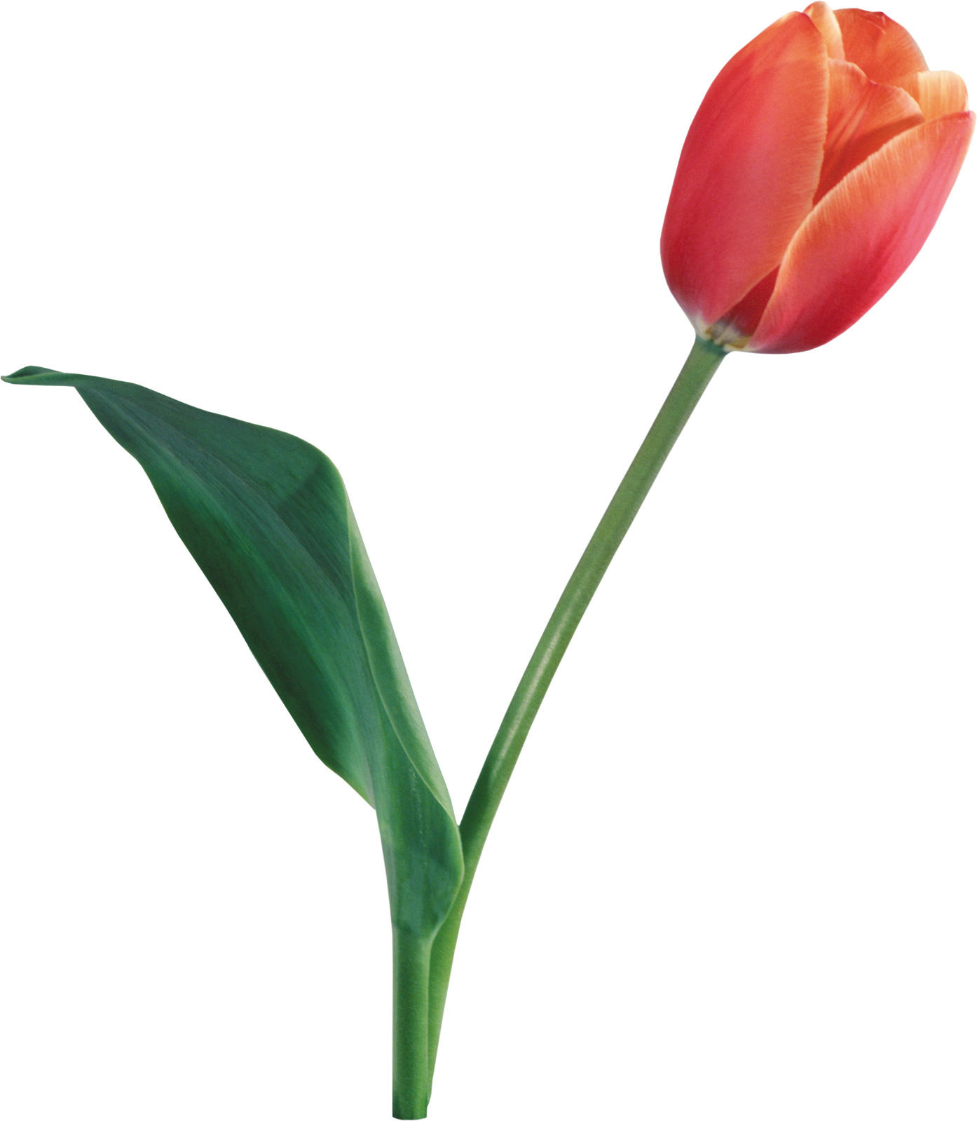
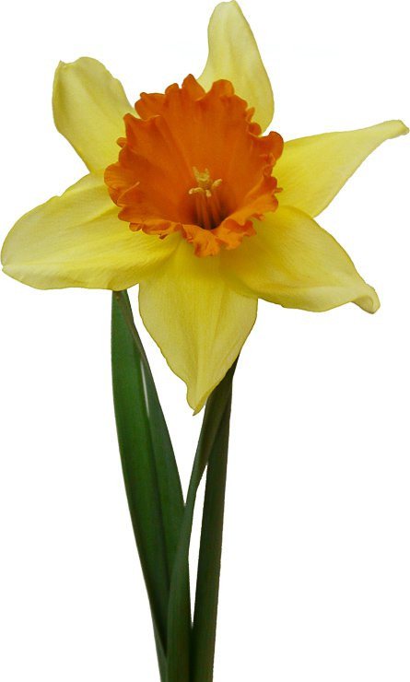

Slide 9
Правила безопасности при работе с ножницами
Держи ножницы концами вниз и от себя .
Передавай ножницы закрытыми и кольцами вперед.
Прежде чем встать с места, положи ножницы на стол.
Вырезая деталь ,поворачивай лист бумаги, а не ножницы.
Оставляй ножницы на столе с закрытыми лезвиями. Храни в футляре.

Slide 10
Правила работы клеем
Работай на подкладном листе.
Сначала намазывай деталь клеем от середины к краям, затем промазывай деталь по краям.
Склеенные детали прогладь тряпочкой.
Клади кисть на место.
После работы вымой и высуши кисть.

Slide 11
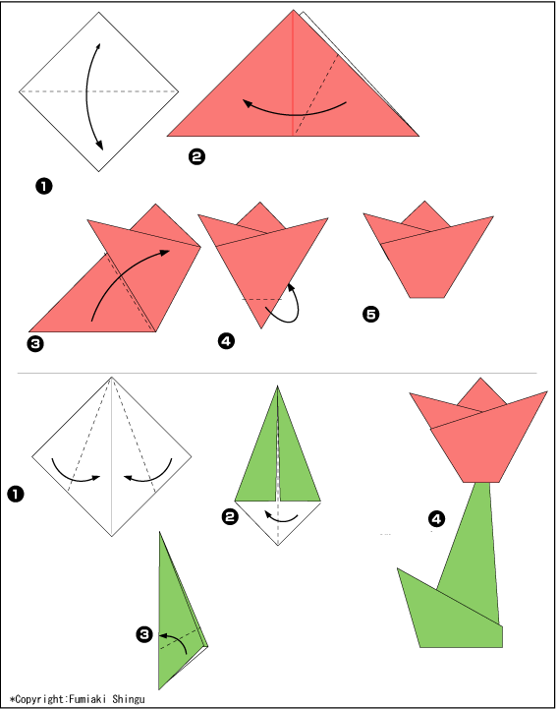
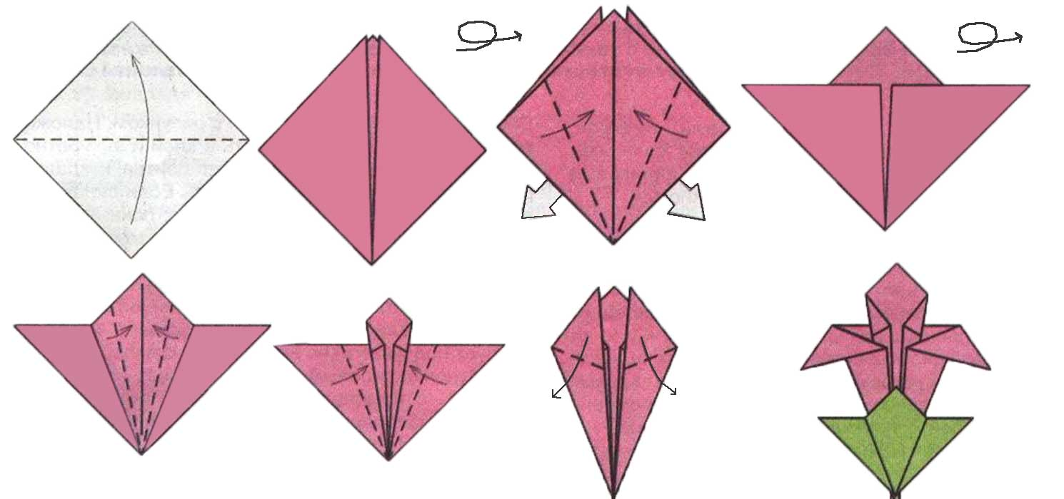

Slide 12
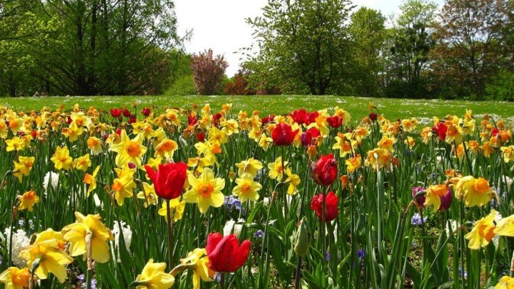

Slide 13
Выводы :
-Какую работу сегодня выполняли?
-Какое настроение она вызывает?
-Что мы должны помнить, чтобы нас всегда окружали красивые цветы?
-Почему нельзя рвать первоцветы?

